Slide 1
আজকের পাঠে সবাইকে স্বাগতম

Slide 2
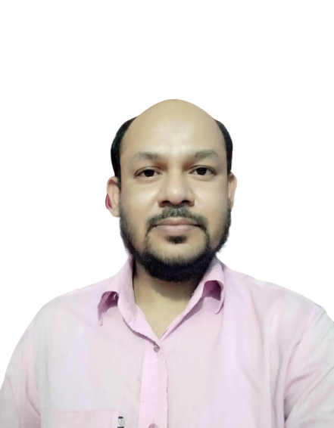
পাঠ পরিচিতি
শিক্ষক পরিচিত
মোঃ শহিদুল ইসলাম
সহকারি শিক্ষক
বালেন্দা সরকারি প্রাথমিক বিদ্যালয়
শেরপুর,বগুড়া ।
Email:shohidulastgpss@gmail.com
বিষয়ঃ বাংলা
শ্রেণিঃ চতুর্থ
পাঠঃ বাওয়ালিদের গল্প
পাঠ্যাংশঃ আমাদের জন্মভুমি বাংলাদেশ …………মাছ,কুমির ও হাঙর।
তারিখঃ

Slide 3
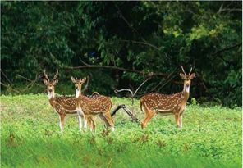
এসো ,আমরা কয়েকটি ছবি দেখি
হরিণ

Slide 4
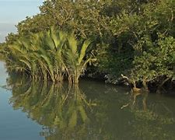
বঙ্গোপসাগরের তীরে সুন্দরবন

Slide 5
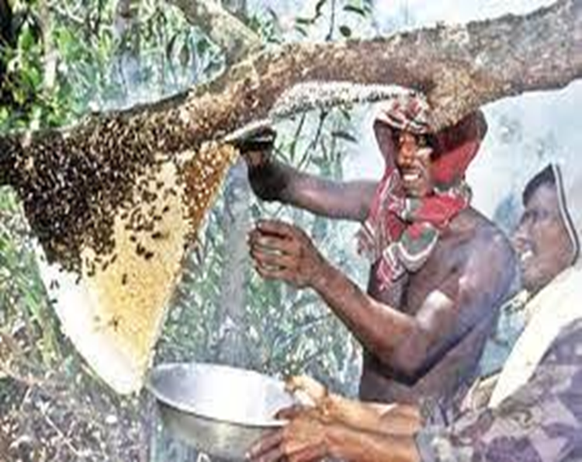
আমাদের আজকের পাঠ
বাওয়ালিদের গল্প

Slide 6
পাঠ শেষে শিক্ষার্থীরা যা যা শিখবে
১.৩.১ যুক্তব্যঞ্জন-সংবলিত শব্দ পড়তে পারবে।
১.২.১ যুক্তব্যঞ্জন সহযোগে তৈরি শব্দ স্পষ্ট ও শুদ্ধভাবে বলতে পারবে।
১.১.১ যুক্তব্যঞ্জণ সহযোগে গঠিত শব্দ শুনে বুঝতে পারবে।
১.৪.১ যুক্তব্যঞ্জন ভেঙে লিখতে পারবে।

Slide 7
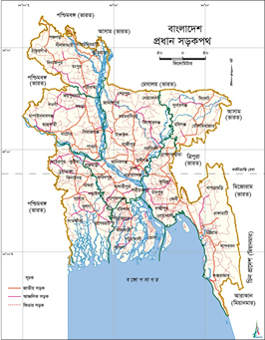
পাঠ উপস্থাপন
আমাদের জন্মভূমি বাংলাদেশ। এর প্রায় পুরোটাই সমতলভূমি।

Slide 8
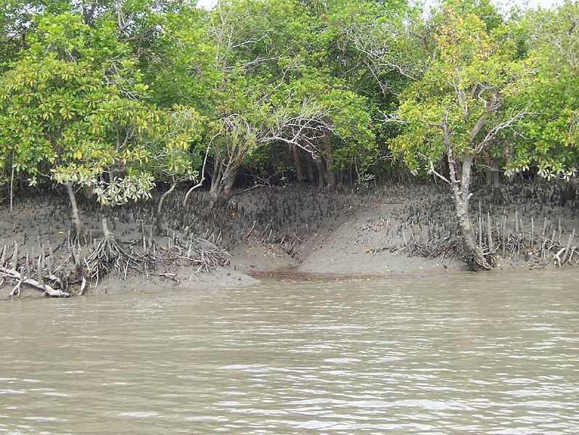
আমাদের দেশের দক্ষিণ-পশ্চিম কোণে, বঙ্গোপসাগরের তীরে সুন্দরবন।

Slide 9
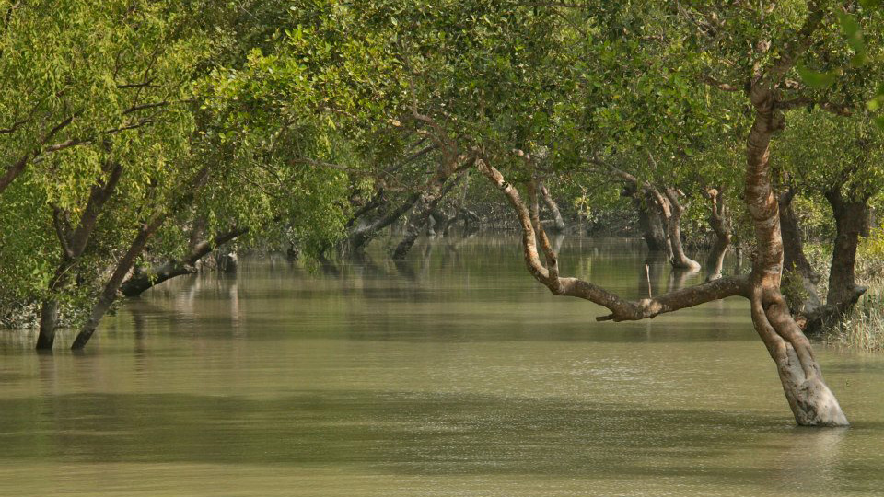
এই বনের সব গাছই বঙ্গোপসাগরের নোনা পানিতে বেঁচে আছে

Slide 10
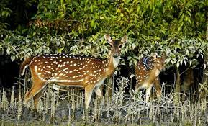
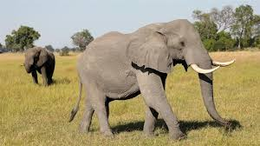
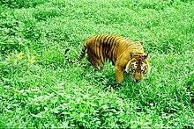
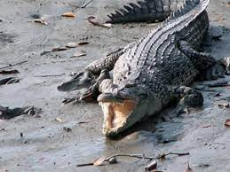
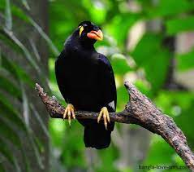
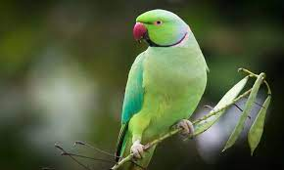
হরিণ
হাতি
বাঘ
কুমির
ময়না
টিয়া
এই বন নানা ধরনের হাজার রকমের পশু ও পাখিতে পূর্ণ।

Slide 11
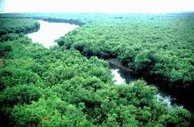
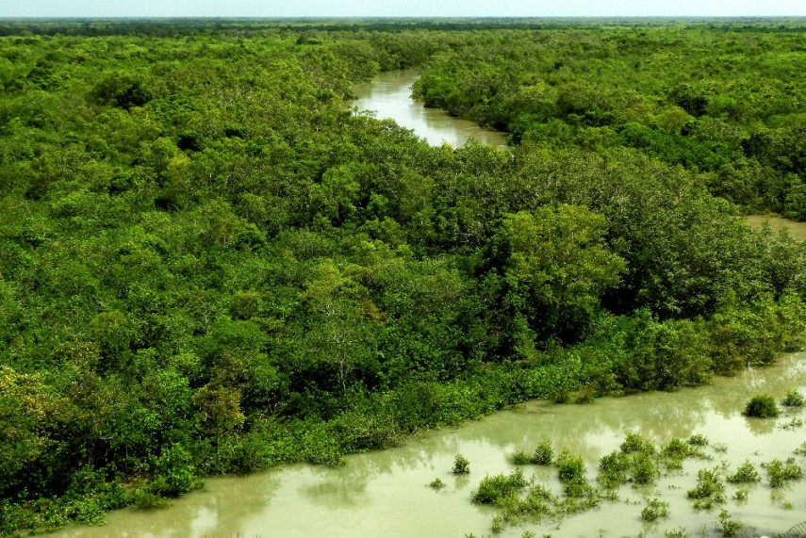
গভীর বন
গভীর বন
সুন্দরবনের কোনো কোনো জায়গায় গাছপালা এত ঘন যে, সূর্যের আলো মাটিতে পৌঁছায় না।

Slide 12
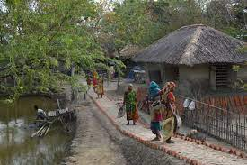
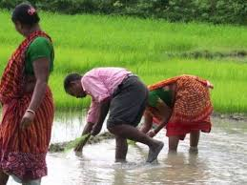
গ্রাম
কৃষিকাজ
সুন্দরবনের তিনপাশে ছড়িয়ে আছে অনেক গ্রাম। গ্রামের মানুষ কৃষিকাজ করেন ।

Slide 13
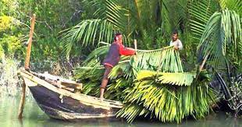
গোলপাতা সংগ্রহ
মধু সংগ্রহ
গ্রামের অনেক মানুষ বন থেকে গোলপাতা ও মধু সংগ্রহ করে।

Slide 14
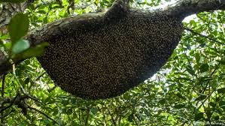
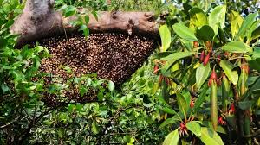
মৌচাক
মৌচাক
মৌমাছিরা গাছে গাছে তাদের মৌচাক বানায়।

Slide 15
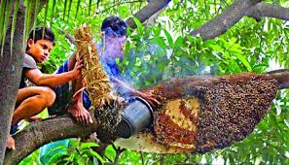
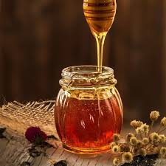
মধু সংগ্রহ
মধু
যারা মৌচাক থেকে মধু সংগ্রহ করেন, তাদের বলে মৌয়াল।

Slide 16
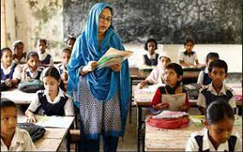
শিক্ষকের আদর্শ পাঠ

Slide 17
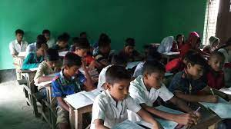
শিক্ষার্থীদের সরব পাঠ

Slide 18
এসো যুক্তবর্ণগুলো ভেঙ্গে লিখি
জন্মভূমি
ন্ম
ন+ম
পশ্চিম
শ্চ
শ+চ
দক্ষিণ
ক্ষ
ক+ষ
বঙ্গোপসাগর
ঙ্গ
ঙ+গ
সুন্দরবন
ন্দ
ন+দ

Slide 19
এসো শব্দগুলো পাঠ থেকে খুজে বের করি এবং অর্থ লিখি।
তল সমান যে ভূমির
চাষাবাদ
আহরণ
সমতলভূমি
কৃষিকাজ
সংগ্রহ

Slide 20
একক কাজ
১।মৌয়াল কাকে বলে?
উত্তরঃ যারা মৌচাক থেকে মধু সংগ্রহ করেন, তাদের বলে মৌয়াল।

Slide 21
মূল্যায়ন
১।সুন্দরবন বাংলাদেশের কোথায় অবস্থিত?
উত্তরঃ আমাদের দেশের দক্ষিণ-পশ্চিম কোণে, বঙ্গোপসাগরের তীরে সুন্দরবন অবস্থিত।
২।মৌয়াল কি কাজ করে?
উত্তরঃ সুন্দরবন থেকে মধু সংগ্রহ করে।

Slide 22
বাড়ির কাজ
সুন্দরবন সম্পর্কিত ৫ টি বাক্য লেখ।

Slide 23
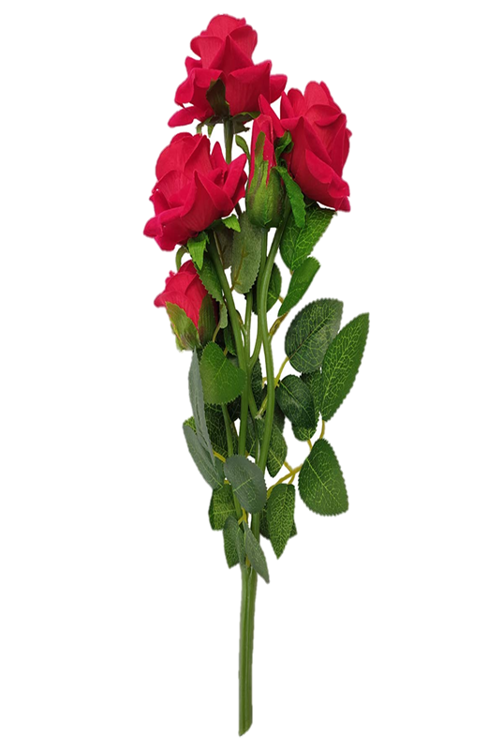
সবাইকে ধন্যবাদ

